Slide 1
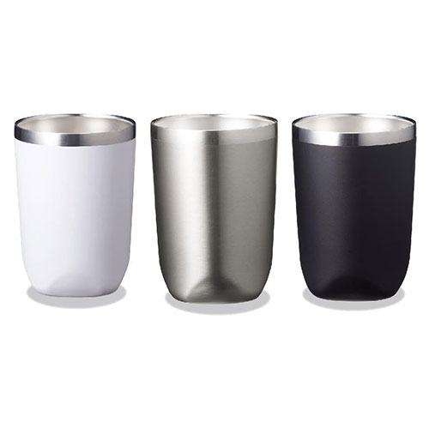
【提案書】
真空断熱タンブラー450ml ソロ
特徴
スクエアデザインな底面とシャープな印象を与えるデザインがとってもオシャレな350mlタンブラーです。真空断熱構造のため保冷保温力に優れており使い勝手の良い逸品です。
納期
納期スペース
仕様
カラー展開：ブラック、シルバー
素材：ステンレス
サイズ：φ82×133mm
包装：化粧箱
備考：真空構造、容量/450ml
お見積
お見積りスペース

